Slide 1
안심클릭 고도화 화면 설계서
SB53_결제 인증 대기(모바일)
(2013.04.01)
본 문서는 어떠한 경우에도 공식적인 허가 없이 복사하거나 외부로 유출하는 일체의 행위를 금함

Slide 2
Revision History
Version | Updates | Author | Date
1.0 | Initial Draft | 임진혁 | 2014-04-01

Slide 3
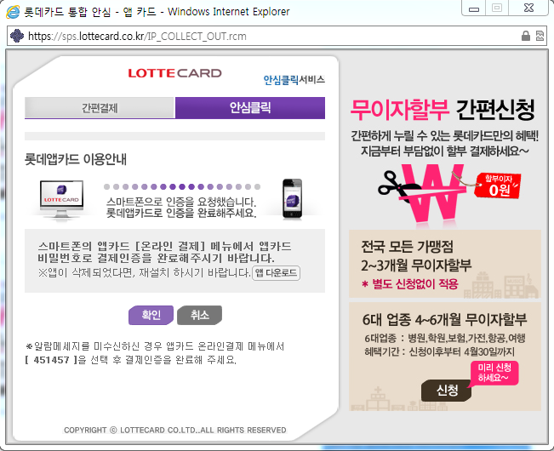
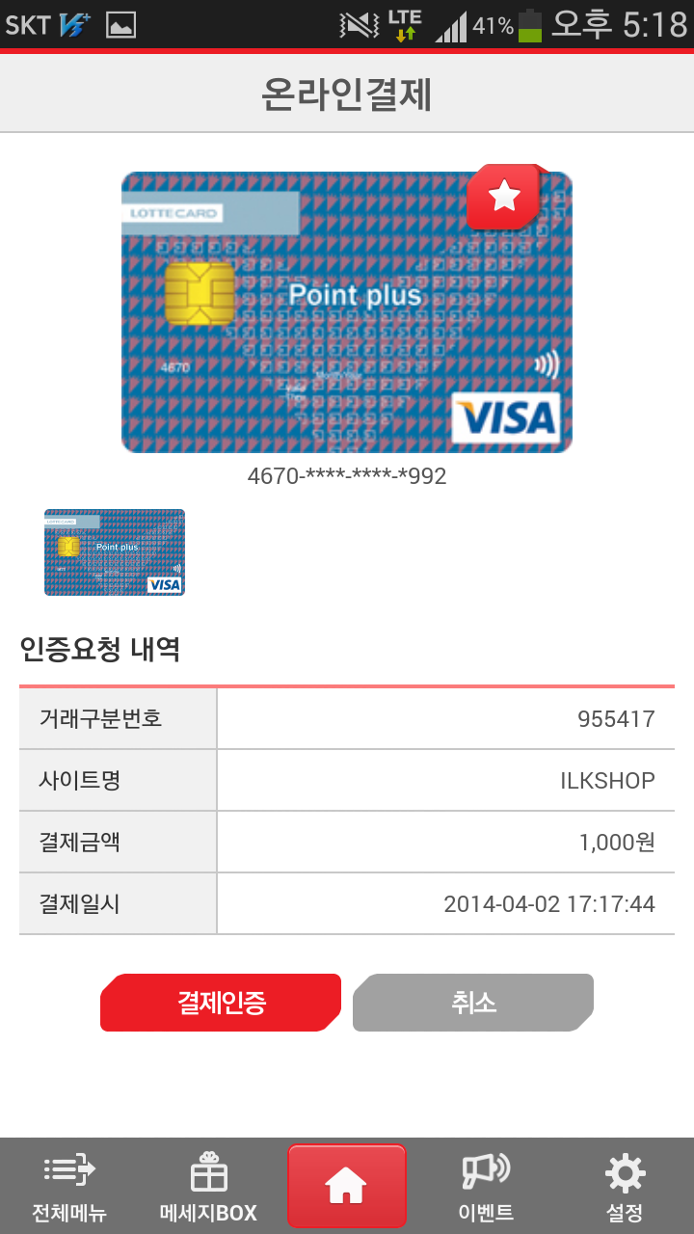
SB52 앱카드 인증대기 화면
■ 앱카드 인증대기
● 앱카드 결제 인증 대기 화면
! Comment
1 | 안드로이드 마켓 이동 QR코드 이미지
2 | 앱카드 인증 완료 시 인증 완료 후 서비스 종료
3 | 인증 취소 통합결제 인증(SB51) 이동 후 서비스 종료
4 | 앱카드 비밀번호 입력창으로 이동(4페이지 참조)
5 | 결제 취소
1
2
3
4
5

Slide 4
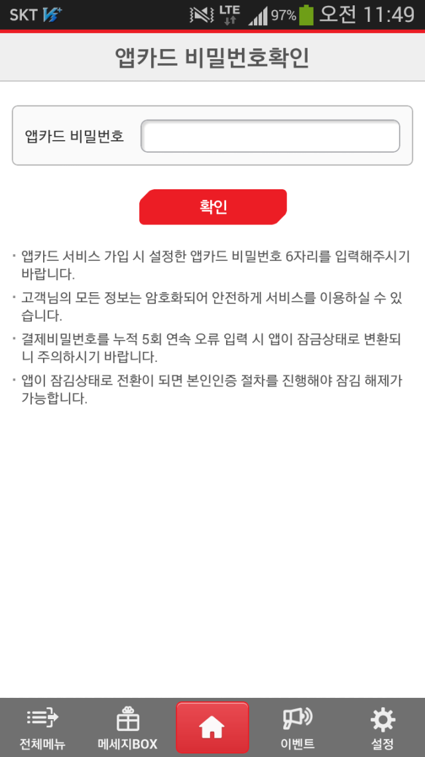
SB52 앱카드 인증대기 화면
■ 앱카드 인증대기
● 앱카드 결제 비밀번호 입력 화면
4
! Comment
1 | 안드로이드 마켓 이동 QR코드 이미지
2 | 앱카드 인증 완료 시 인증 완료 후 서비스 종료
3 | 인증 취소 통합결제 인증(SB51) 이동 후 서비스 종료
4 | 앱카드 비밀번호 입력 후 확인 시 인증 완료 알럿창(5페이지 참조)
5 | 결제 취소
1
2
3

Slide 5
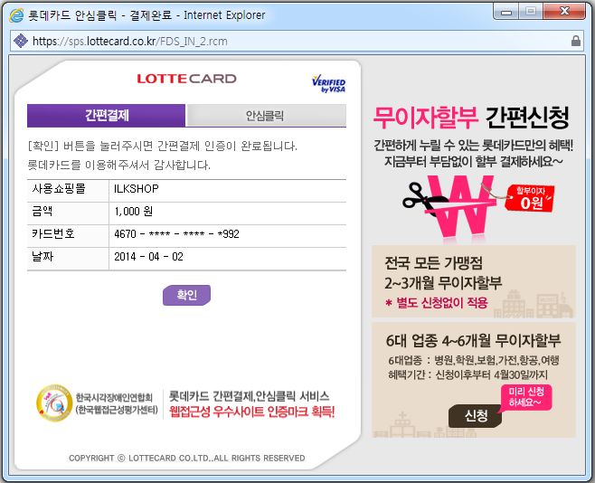
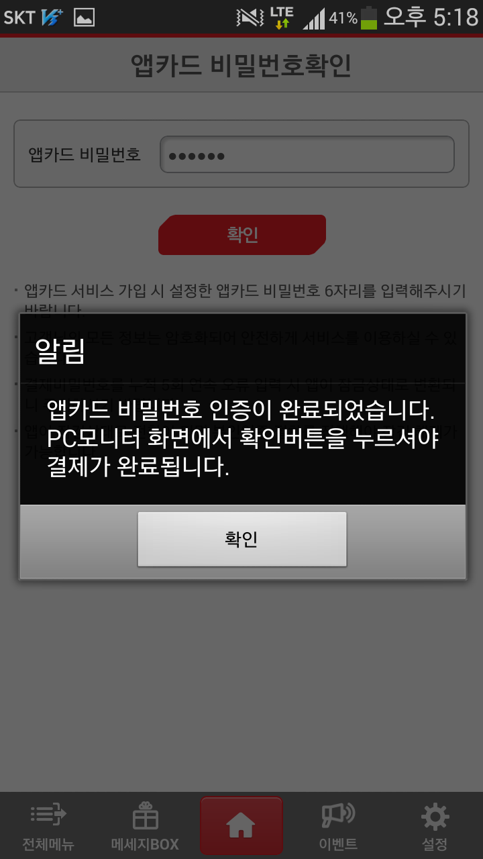
SB52 앱카드 인증대기 화면
■ 앱카드 인증대기
● 앱카드 결제 비밀번호 인증 완료 화면
! Comment
1 | 확인 클릭시 결제 완료 안내 페이로 이동(6페이지 참조)
1

Slide 6
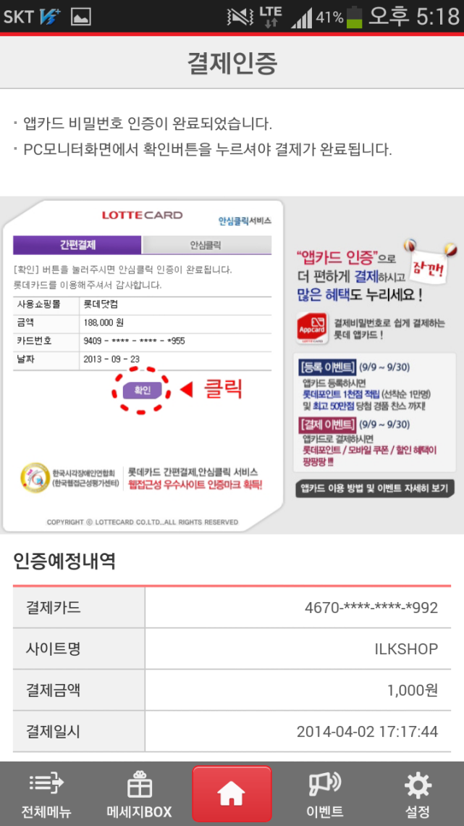
SB52 앱카드 인증대기 화면
■ 앱카드 인증대기
● 앱카드 결제 인증 대기 화면
! Comment
1. | 확인 클릭시 결제 완료
1

